Slide 1
NP & Code Base
https://youtu.be/4tKNQg9T734 최승주

Slide 2
P class & NP class
NP Hard & NP Complete
LEDAkem & LEDApkc & LDPC
NIST Round 2

Slide 3
1, 2 장의 목표
NP 완전 문제를 배워보자 야호

Slide 4
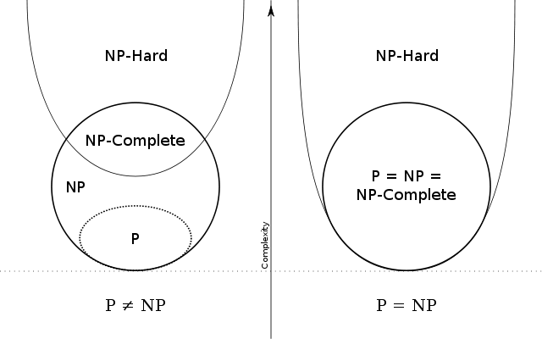
NP 문제
이게 뭔 그림일까 넘모 궁금하다

Slide 5
NP 문제 – Class P
어떤 문제에 대해서 Polynomial Time Algorithm이 존재하면 해당 문제는 클래스 P에 속한다. - 알고리즘이 클래스 P에 속하는 것이 아닌, 해당 문제가 속하는 것 - Polynomial Time Algorithm n^k 형태로 최악의 시간 복잡도가 정의되는 알고리즘 ex) 선택정렬, 삽입정렬, 버블정렬, 퀵 정렬 등등 n^2의 최악의 시간 복잡도

Slide 6
NP 문제 – Class P
어떤 문제에 대해서 Polynomial Time Algorithm이 존재하면 해당 문제는 클래스 P에 속한다. - N^k의 형태, 즉 다항시간에 해당 문제에 대한 solution을 찾을 수 있으면 P에 속함 - n^2, n^3, n^4… 등 다항시간이면 효율적(efficient)인 알고리즘으로 본다.

Slide 7
NP 문제 – Class P
지금까지의 문제들은 시간이 오래 걸린다 해도 풀리기는 함
세상에는 풀지 못하는 문제들이 존재함 - 풀 수는 있지만, Polynomial Time Algorithm이 개발되지 않은 문제 - 다항시간에 풀리지 않음 대체 이런 어려운 문제는 무엇인가?

Slide 8
NP 문제 – Class NP
문제를 해결하는 Non-Deterministic Polynomial Time algorithm이 존재할 시, 해당 문제는 클래스 NP에 속함 - 문제가 속하는 것이지 알고리즘이 속하는 것은 아님 “어떤 문제에 대해서 Polynomial Time Algorithm이 존재하면 해당 문제는 클래스 P에 속한다.” - P 클래스 -

Slide 9
NP 문제 – Class NP
문제를 해결하는 Non-Deterministic Polynomial Time algorithm이 존재할 시, 해당 문제는 클래스 NP에 속함 - Non-Deterministic: 비 결정적 비 결정적 다항시간 알고리즘 - 같은 인풋이 들어가도 다른 아웃풋을 낼 수 있는 알고리즘

Slide 10
NP 문제 – Class NP
비 결정적 다항시간 알고리즘 - 같은 인풋이 들어가도 다른 아웃풋을 낼 수 있는 알고리즘 왜 다항시간인가? - 어떤 어려운 문제를 푸는 상황 - 다항시간 안에 아웃풋을 만들어 낼 수도 있는데, 어떠한 경우에는 다항시간 안에 끝나지 않는 경우도 있는 상황

Slide 11
NP 문제 – Class NP
비 결정적 다항시간 알고리즘 - 같은 인풋이 들어가도 다른 아웃풋을 낼 수 있는 알고리즘 - 비결정적 다항시간 알고리즘이 존재할 경우 클래스 NP에 속함

Slide 12
NP 문제 – Class NP
비 결정적 다항시간 알고리즘 - 어떤 certificate가 다항시간(Polynomial Time)에 verify할 수 있으면, 그 문제는 클래스 NP에 속한다.

Slide 13
NP 문제 – Class NP
비 결정적 다항시간 알고리즘 예시) 재미있는 예시
강한 강
보물이 잔뜩
어머나~

Slide 14
NP 문제 – Class NP
비 결정적 다항시간 알고리즘 예시) 재미있는 예시
외나무 인생

Slide 15
NP 문제 – Class NP
비 결정적 다항시간 알고리즘 예시) 재미있는 예시
본인
60KG
200KG 가능

Slide 16
NP 문제 – Class NP
비 결정적 다항시간 알고리즘 예시) 재미있는 예시
본인
60KG
200KG 가능
보물 무게, 값어치 나와있음

Slide 17
NP 문제 – Class NP
비 결정적 다항시간 알고리즘 예시) 2억 이상, 200kg 넘지 않는 보물의 조합이 있나 없나
Decision Problem
본인
60KG
200KG 가능
보물 무게, 값어치 나와있음

Slide 18

NP 문제 – Class NP
비 결정적 다항시간 알고리즘 예시) 2억 이상, 200kg 넘지 않는 보물의 조합이 있나 없나
Decision Problem
200KG 가능

Slide 19
NP 문제 – Class NP
비 결정적 다항시간 알고리즘 예시) 2억 이상, 200kg 넘지 않는 보물의 조합이 있나 없나
보물이 n개가 있다.
각 보물에 번호가 있다.
N비트가 나온다.
보물을 배낭에 담으면 1, 아니면 0

Slide 20

NP 문제 – Class NP
비 결정적 다항시간 알고리즘 예시) 2억 이상, 200kg 넘지 않는 보물의 조합이 있나 없나
00001010001…1000 ➔ 2억 원 넘고 200kg 안되나?
11000010010…1000 ➔ 2억 원 넘고 200kg 안되나?
01101010000…1000 ➔ 2억 원 넘고 200kg 안되나?
2^n개의 조합

Slide 21
NP 문제 – Class NP
비 결정적 다항시간 알고리즘 예시) 2억 이상, 200kg 넘지 않는 보물의 조합이 있나 없나
어떤 사람이 조합을 줌 0000101000111010110101010…10100
그냥 건너가서 번호대로 담기만 하면 됨 ➔ 2억이 넘는데 200kg가 넘지가 않음

Slide 22
NP 문제 – Class NP
비 결정적 다항시간 알고리즘 예시) 2억 이상, 200kg 넘지 않는 보물의 조합이 있나 없나
그냥 건너가서 번호대로 담기만 하면 됨 ➔ 2억이 넘는데 200kg가 넘지가 않음
조합 찾았다!!
다항시간 안에 찾음

Slide 23
NP 문제 – Class NP
비 결정적 다항시간 알고리즘 예시) 2억 이상, 200kg 넘지 않는 보물의 조합이 있나 없나
다항시간 안에 찾음
해당 문제에 대해 다항시간(Polynomial Time)에 대답을 하였다. “어떤 certificate가 다항시간에 verify할 수 있으면, 그 문제는 클래스 NP에 속한다.”

Slide 24
NP 문제 – Class NP
비 결정적 다항시간 알고리즘 예시) 2억 이상, 200kg 넘지 않는 보물의 조합이 있나 없나
Certificate를 받고, 다항시간에 확인할 수 있으면 문제는 클래스 NP에 속함
- 만약 해당 certificate가 2억이 넘지 않거나 200kg를 넘어버린다고 해도 충족 시켜야 하는 조합이 없다고 단정지을 수 없다. ➔ 아직 모르는 것이다.

Slide 25
NP 문제 – Class NP
P 클래스와 NP 클래스 “어떤 문제에 대해서 Polynomial Time Algorithm이 존재하면 해당 문제는 클래스 P에 속한다.” - P 클래스 - 즉, 클래스 P에 있는 문제들은 모두 클래스 NP에 속한다. “어떤 certificate가 다항시간에 verify할 수 있으면, 그 문제는 클래스 NP에 속한다.”

Slide 26
NP 문제 – Class NP
Polynomial Time Algorithm: n^k 형태로 최악 시간복잡도가 정의되는 알고리즘
클래스 P: 특정 문제에 대해서 Polynomial Time Algorithm이 존재하는 문제
클래스 NP: 어떤 certificate가 다항시간에 verify할 수 있는 문제 Non-Deterministic Polynomial Time Algorithm이 존재하는 문제

Slide 27
NP 문제 – NP Hard
NP 클래스 안에 있는 모든 문제가 어떤 문제 Q로 reducible하면 그 문제 Q는 NP-Hard

Slide 28
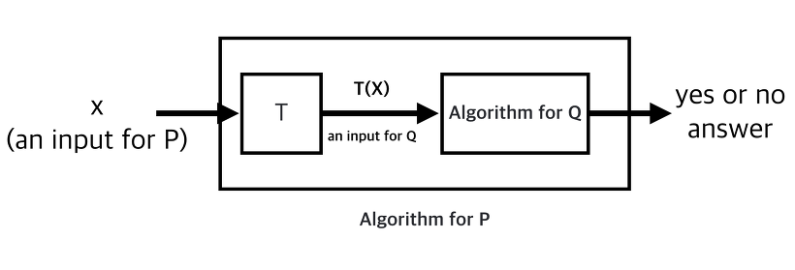
NP 문제 – NP Hard
- x는 P의 인풋 - x가 T(Transformation Function)라는 박스를 만나서 아웃풋을 만들어 준다 ➔ Q의 인풋 Transformation Function: P의 인풋을 Q의 인풋으로 바꾸어주는 역할

Slide 29
NP 문제 – NP Hard
- Q를 풀 수 있는 알고리즘이 존재한다고 가정 - 원래 P의 인풋인 x를 T를 거쳐 Q를 풀 수 있는 알고리즘에 대입한 결과: Yes | No

Slide 30
NP 문제 – NP Hard
- 원래 P의 인풋인 x를 T를 거쳐 Q를 풀 수 있는 알고리즘에 대입한 결과: Yes: 이 상황에서 P에 Yes를 대입하니 Yes No: 이 상황에서 P에 No를 대입하니 No

Slide 31
NP 문제 – NP Hard
- Q를 풀 수 있는 알고리즘으로 P를 풀었다. - Q를 해결하는 알고리즘으로 P도 풀렸으니 Q가 조금 더 어려운 문제 어렵거나 같은 난이도의 문제

Slide 32
NP 문제 – NP Hard
“Problem P is reducible to Q”
뒤에 있는 Q가 P보다 어려운 문제( P <= Q )
“NP 클래스 안에 있는 모든 문제가 어떤 문제 Q로 reducible하면 그 문제 Q는 NP-Hard이다.”

Slide 33
NP 문제 – NP Hard
“NP 클래스 안에 있는 모든 문제가 어떤 문제 Q로 reducible하면 그 문제 Q는 NP-Hard이다.” - NP클래스 안에 있는 모든 문제들보다 Q가 어렵다.

Slide 34
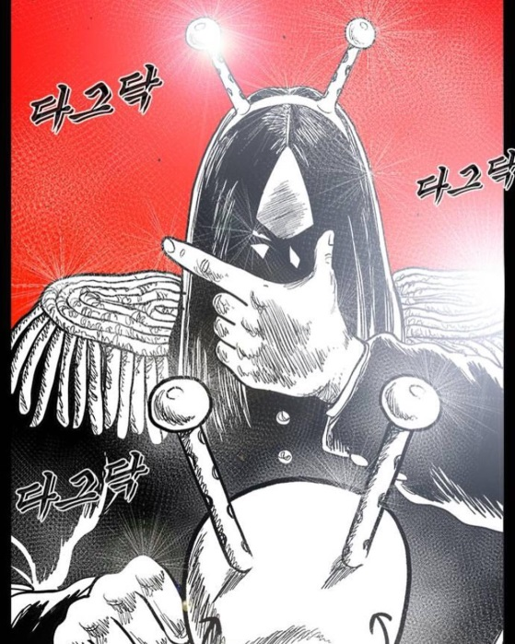
NP 문제 – NP Hard
또 다른 즐거운 예시)
우리는 지금 모두 학생 - NP 클래스
“어렵다”의 기준은 나이
학생이 아닌 나이가 많은 사람 A가 있다. NP클래스는 아니지만 어려운 사람
즉, NP-Hard한 사람

Slide 35
NP 문제 – NP Hard
또 다른 즐거운 예시)
우리는 지금 모두 학생 - NP 클래스
“어렵다”의 기준은 나이
학생이 아닌 나이가 많은 사람 A가 있다. 이런 NP-Hard한 사람이 학생이 되면
NP-Complete가 된다.

Slide 36
NP 문제 – NP Complete
NP-Complete
- NP-Hard이면서 NP클래스 안에 있으면 NP-Complete이다. - NP 클래스에 속해 있으면서, 어떤 기준에 의해 가장 어려운 문제

Slide 37
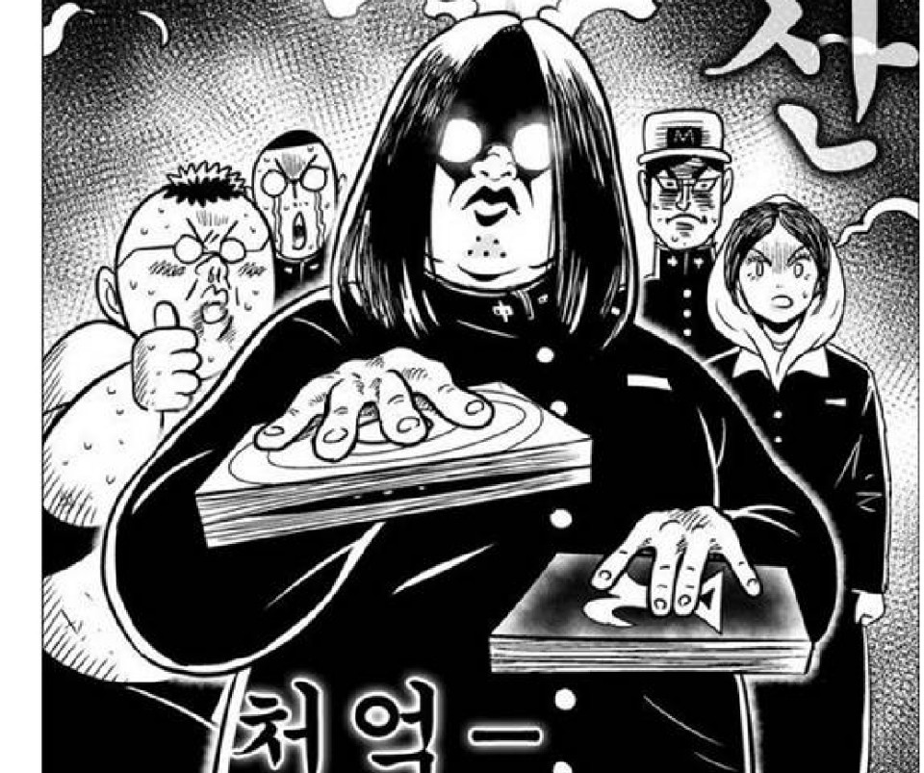
NP 문제 – NP Complete
NP-Complete 즐거운 예시)
제일 잘 싸움
잘 싸우니 NP-Hard
NP 클래스 안에 있으니 NP Complete

Slide 38
NP 문제 – NP Complete
NP-Complete 즐거운 예시)
짱이 되고 싶은 전학생 - 모든 학생과 1대1 싸우는 것보다
제일 쎈 애들과 싸운다.

Slide 39

NP 문제 – NP Complete
NP-Complete 즐거운 예시)
전학생이 싸워서 이겼다고 가정 - 전학생은 NP 클래스의 NP-Hard가 된다.
- 진 학생들은 지기는 했지만 여전히 쌘 NP-Hard

Slide 40
NP 문제 – NP Complete
NP-Complete 즐거운 예시) - 전학생이 1등을 해서 기존 1등이 부정이 되는 것은 아니다. - 기존 1등 및 새로 1등한 전학생도 모두 NP-Complete

Slide 41

NP 문제 – NP Complete
증명할 것: 어떤 문제 P가 Q로 reducible하다(Q가 더 어렵거나 같다). “NP클래스 안에 있는 모든 문제가 어떤 문제Q로 reducible하면, 그 문제 Q는 NP-Hard이다.”
P의 인풋을 T에 넣어서 Q의 인풋으로 바꿔 푼 결과를 P에 넣었더니 전부 성립 Q는 NP-Hard

Slide 42
NP 문제 – NP Complete
Q는 NP-Hard
NP 클래스 인지 구별: 어떤 certificate가 다항시간에 verify되면 그 문제는 NP 클래스 이다.

Slide 43
NP 문제 – NP Complete
- T에서 다항시간이 걸렸다고 가정 - Algorithm for Q도 다항시간이 걸렸다고 가정 - 전체 박스가 다항시간에 풀림 - P를 다항시간에 풀게 되는 것

Slide 44
NP 문제 – NP Complete
- 만약 문제 P를 NP클래스 안에 있는 어떤 문제보다 어려운 문제, NP-Complete로 골랐는데, 다항시간에 풀리는 경우 - NP-Complete 문제들은 이때까지 알려진 다항시간 알고리즘이 없다.

Slide 45
NP 문제 – NP Complete
- 만약 문제 P를 NP클래스 안에 있는 어떤 문제보다 어려운 문제, NP-Complete로 골랐는데, 다항시간에 풀리는 경우 - NP 클래스 안에 있는 어떤 문제보다 어려운 문제가 풀린다. ➔ NP 클래스 안에 있는 모든 문제를 다항시간에 풀 수 있다. - 모든 과정이 다항시간에 이루어진다면, NP가 P에 속하게 된다. “어떤 문제에 대해서 Polynomial Time Algorithm이 존재하면 해당 문제는 클래스 P에 속한다.” - P 클래스 -

Slide 46
NP 문제 – NP Complete
- 만약 문제 P를 NP클래스 안에 있는 어떤 문제보다 어려운 문제, NP-Complete로 골랐는데, 다항시간에 풀리는 경우 - NP 클래스 안에 있는 어떤 문제보다 어려운 문제가 풀린다. ➔ NP 클래스 안에 있는 모든 문제를 다항시간에 풀 수 있다. - 모든 과정이 다항시간에 이루어진다면, NP가 P에 속하게 된다. P = NP 성립 모든 NP 문제가 P인가 증명하면 된다.

Slide 47
NP 문제 – NP Complete
- 만약 문제 P를 NP클래스 안에 있는 어떤 문제보다 어려운 문제, NP-Complete로 골랐는데, 다항시간에 풀리는 경우 - NP 클래스 안에 있는 어떤 문제보다 어려운 문제가 풀린다. ➔ NP 클래스 안에 있는 모든 문제를 다항시간에 풀 수 있다. - 모든 과정이 다항시간에 이루어진다면, NP가 P에 속하게 된다. P = NP 성립 NP-Complete 문제들은 이때까지 알려진 다항시간 알고리즘이 없다.

Slide 48
NP 문제 – NP Complete
현재까지 알려진 NP-Complete 문제들이 많음
NP-Complete 문제 하나라도 다항시간 알고리즘을 만들어내면 모든 NP-Complete 문제들이 다항시간에 풀린다는 것을 증명 (서로 더 어렵거나 같은 난이도의 관계이기 때문)

Slide 49
NP 문제 – NP Complete

Slide 50
양자 컴퓨터
NP-Complete 문제들은 양자 컴퓨터로도 풀리지 않을 것으로 예상 만약 풀리는 것이 가능하다면 양자 내성 암호라는 것은 불가능

Slide 51
LEDAkem & LEDApkc
NIST에서 2 round를 진행하고 있는 code base 양자 내성 암호 제안
키를 암호화 하는 LEDAkem과 공개키 LEDApkc로 나눠서 제출
두 제안을 통합하여 LEDAcrypt

Slide 52
LEDAkem & LEDApkc
LEDAkem - 선형 오류 정정 코드 사용 및 code based 키 암호화 메커니즘 - 임시 키 KEM 사용, Niederreiter 암호 시스템
LEDApkc - 선형 오류 정정 코드 사용 및 code based 공개키 암호 시스템 - 공개키 사용, McEliece 암호 시스템

Slide 53
LEDAkem & LEDApkc 목표
보안 - 모든 공격에 대항 → 공격 복잡성에서 파생된 매개 변수 사용 - NP-Complete와 연관된 문제 → 신드롬 디코딩
효율성 - 작은 키 쌍 사이즈 → 순환 행렬 H와 G 사용 - 효율적인 인코딩 및 디코딩 → 순환 행렬 H와 G 그리고 LDPC 코드 LDPC(저밀도 패리티 체크)

Slide 54
LEDAkem & LEDApkc
순환 행렬(Block Circulant) 방식 사용 A = = a₀ + a₀x + a₀x² mod x³ + 1
n * n의 행렬이 첫 행만을 가지고도 표현이 가능 - 키 사이즈 절약 O(n²) → O(n)
mod x^{n} + 1 형식의 산술과 동일
a₀ a₁ a₂
a₂ a₀ a₁
a₁ a₂ a₀

Slide 55
LEDAkem & LEDApkc
순환 행렬 패리티와 선형 부호 행렬 이용
신드롬 디코딩 방식으로 Quasi-Cyclic(준 순환) 구조를 깰 수 없음 - QC 구조를 깨는 문제는 NP-Complete

Slide 56
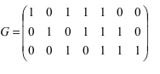
Cyclic & LDPC
Cyclic - Code C = {000, 101, 011, 110} C₁ = 101100 C₂ = 010110 C₃ = 0010111 C₁ + C₂ = 1110010 C₁ + C₃ = 1001011 C₂ + C₃ = 0111001 C₁ + C₂ + C₃ = 1100101

Slide 57
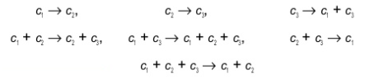
Cyclic & LDPC
Cyclic C₁ = 101100 C₂ = 010110 C₃ = 0010111 C₁ + C₂ = 1110010 C₁ + C₃ = 1001011 C₂ + C₃ = 0111001 C₁ + C₂ + C₃ = 1100101

Slide 58
Cyclic & LDPC
Cyclic - Code C = {000, 101, 011, 110} - Code A = {0000, 1001, 0110, 1111} 는 완전한 Cyclic은 아니지만 Cyclic Code로 취급해준다. 원소 전부가 Cyclic은 아니지만 몇 개는 Cyclic인 경우 - 이러한 Cyclic Code는 polynomial 형식으로 나타내짐

Slide 59
Cyclic & LDPC
LDPC Low Density Parity Check Bit Protection ex) 100011 100011 같은 메시지를 2번 보내 확인을 할 수 있다.

Slide 60
Cyclic & LDPC
LDPC Bit Protection ex) 중복 전송 ?00011
?00011 -------- ?00011 - 같은 비트에 문제가 생기면 찾을 수 없음 - 코드 수치 효율성이 떨어짐

Slide 61
Cyclic & LDPC
LDPC Bit Protection ex) ?00011
?00011 -------- ?00011 - 같은 비트에 문제가 생기면 찾을 수 없음 - 코드 수치(Code Rate) 효율성이 떨어짐

Slide 62
Cyclic & LDPC
LDPC Code Rate #전체 메시지 bit 100011 6 -------------------- = -------------------- = --- = 50% #전송한 전체 bit 100011 100011 12

Slide 63
Cyclic & LDPC
LDPC - Code Rate 저하하면 Protection 증가 - Code Rate가 낮으면 낮을 수록 비용이 많이 든다. 보내는 bit의 양이 많아지기 때문 - Code Rate와 Probability of Failure을 잘 생각해 봐야 한다. 메시지는 충분히 보호가 되면서도 효율적인(인코딩과 디코딩이 빠른) 방법이 필요

Slide 64
Cyclic & LDPC
LDPC
- 1의 개수를 확인해 전체 bit의 1의 개수가 짝수가 되게 만든다: Parity Bit
100011 1
4

Slide 65
Cyclic & LDPC
LDPC
- 1의 개수를 확인해 전체 bit의 1의 개수가 짝수가 되게 만든다: Parity Bit - 에러 확인: 1의 개수가 짝수인지 확인
100011
----------- = 86%
1000111 - 1개의 Parity Bit으로는 1개의 에러만 확인 가능

Slide 66
Cyclic & LDPC
LDPC
- 에러의 검출을 높이기 위해 전체 메시지를 2개로 나누어 2개의 패리티 비트 사용
100 011 10
= Parity Check Set

Slide 67
Cyclic & LDPC
LDPC
- 패리티 비트를 많이 쓰면 에러 수정 가능 비트의 개수가 증가 - Code rate는 감소

Slide 68
Cyclic & LDPC
LDPC
- 여전히 같은 세트에서 오류가 2개 이상 발생하면 오류 찾기 불가능
1?? 011 10
?

Slide 69
Cyclic & LDPC
LDPC
- 이러한 한계를 보안하기 위해 겹치는(overlapping) 패리티 비트 사용 제안
1 0 1 0 1 0 1

Slide 70
Cyclic & LDPC
LDPC
- 이러한 한계를 보안하기 위해 겹치는(overlapping) 패리티 비트 사용 제안
1 ? 1 ? 1 0 1

Slide 71
Cyclic & LDPC
LDPC
- 이러한 한계를 보안하기 위해 겹치는(overlapping) 패리티 비트 사용 제안
1 ? 1 0 1 0 1

Slide 72
Cyclic & LDPC
LDPC
- 한번에 에러를 검출하는 것이 아닌 set를 이용해 하나씩 찾는 방식을 사용
1 0 1 0 1 0 1

Slide 73
Cyclic & LDPC
LDPC
- 이러한 원리를 이용한 많은 패리티 세트 구조가 연구 되었음
1011101101011011010101010101

Slide 74
Cyclic & LDPC
LDPC
- 그러나 이러한 구조를 매우 큰 길이의 메시지에 적용을 하면 문제가 발생
..10111011010110110101010101011011101101011011010101010101101110110101100101101100..

Slide 75
Cyclic & LDPC
LDPC
- 하나의 set가 담당해야 하는 메시지가 커지고 담당 면적에 비해 에러는 적게 발생
..10111011010110110101010101011011101101011011010101010101101110110101100101101100..

Slide 76
Cyclic & LDPC
LDPC
- 패리티 확인을 하는데 너무 복잡한 연산이 소모가 된다.
..10111011010110110101010101011011101101011011010101010101101110110101100101101100..

Slide 77
Cyclic & LDPC
LDPC
- Overlapping 방식을 사용 - 빠르게 연산을 할 수 있어야 함 - 매우 긴 메시지에 적용을 해야 함 - 어떠한 오류든 찾아내야 함 - 적당한 Code rate를 유지해야 함

Slide 78
Cyclic & LDPC
LDPC
- 1963 Robert G Gallager가 이러한 문제를 해결하기 위한 구조 제안 - 현재 패리티 비트 확인 모델은 Gallager의 방식을 따름

Slide 79
Cyclic & LDPC
LDPC
- 세트가 담당하는 비트 수를 줄인다; 하나의 세트에 존재할 오류의 수를 줄인다. - 비트를 확인하는데 걸리는 연산의 시간을 줄임
..101101101010101010110111011010110110101010101011011101101011001100..

Slide 80
Cyclic & LDPC
LDPC
- 세트가 담당하는 비트 수를 줄인다; 하나의 세트에 존재할 오류의 수를 줄인다. - 담당하는 밀도(Density)를 줄인다: Low Density Parity Check Code
High Density
Low Density

Slide 81
Cyclic & LDPC
LDPC
- 이런 세트의 구조는 어떠한 모양을 해야 하는가 - Peter Alliss: 큰 메시지에서 구조의 모양은 의미가 없다.
1011101101011011010101010101

Slide 82
Cyclic & LDPC
LDPC
- Peter Alliss: 큰 메시지에서 구조의 모양은 의미가 없다: 무작위 담당 - 구조를 형성하는데 고민을 했던 것이 사라짐
1011101101011011010101010101

Slide 83
Cyclic & LDPC
LDPC
- 작은 밀도의 Overlapping 방식 - 무작위의 구조 - 단순한 연산 가능
- 메시지 길이 상관 없음 - 문제 해결 하기 좋음

Slide 84
Cyclic & LDPC
LDPC - 아래와 같은 구조에서 패리티 비트는 보호가 되지 않는다.
1 0 1 0 1 0 1

Slide 85
Cyclic & LDPC
LDPC - 아래와 같은 구조에서 패리티 비트는 보호가 되지 않는다.
1 0 ? 0 ? ? 1

Slide 86
Cyclic & LDPC
LDPC - 메시지를 보호하는 방법처럼 패리티 비트도 보호를 한다.
1 0 ? 0 ? ? 1

Slide 87
Cyclic & LDPC
LDPC - 메시지를 보호하는 방법처럼 패리티 비트도 보호를 한다.
1 0 ? 0 0 ? 1

Slide 88
Cyclic & LDPC
LDPC - 메시지를 보호하는 방법처럼 패리티 비트도 보호를 한다.
1 0 ? 0 0 0 1

Slide 89
Cyclic & LDPC
LDPC - 메시지를 보호하는 방법처럼 패리티 비트도 보호를 한다.
1 0 1 0 0 0 1

Slide 90
Cyclic & LDPC
LDPC
- 작은 밀도의 Overlapping 방식 - 무작위의 구조 - 패리티 비트도 보호 - 단순한 연산 가능
- 메시지 길이 상관 없음 - 문제 해결 하기 좋음

Slide 91
NIST Round 2
Round 1 Lattice 26 Code 19 etc 19 --------------- 64

Slide 92
NIST Round 2
Round 1 Lattice 26 Code 19 etc 19 ----------------- 64
Round 2 Lattice 11 Code 8 Muli 4 Iso 1 Hash 1 ZK 1 ------------------ 26

Slide 93
NIST Round 2 공개키 암호 및 키 생성 알고리즘
Code - BIKE - Classic McEliece - HQC - LEDAcrypt - NTS-KEM - ROLLO - RQC - SABER
Lattice - CRYSTALS-KYBER - FrodoKEM - LAC - NewHope - NTRU - NTRU Prime - Round5 - Three Bears
Isogency - SIKE

Slide 94
NIST Round 2 전자 서명
Multivariate - GeMSS - LUOV - MQDSS - Rainbow
Lattice - CRYSTALS-Dilithium - FALCON - qTESLA
Isogency - SIKE
Hash - SPHINCS+
Zero Knowledge - Picnic

Slide 96
감사합니다

